Slide 1


CYCLE LINK

Slide 2
1
Inspiration
專題發想
2
About Us
團隊介紹
3
Development Tool
應用工具
CONTENT
4
Functional Structure
功能架構
5
Presentation
成果展示
6
Prospect
未來展望

Slide 3
1
2
3
4
Inspiration
專題發想
5
6

Slide 4
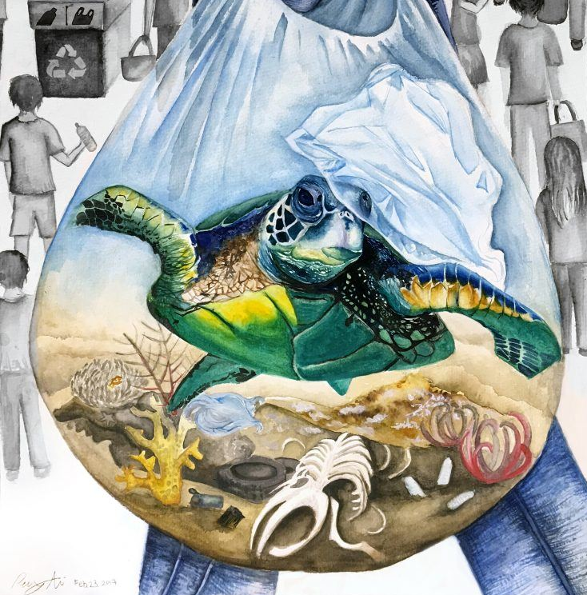



生態重視
INSPIRATION
群眾力量
環保意識
Notes:
地球暖化的影響有目共睹
從海龜吸管到石虎保育的新聞，可以看出台灣環保意識的提升，還有對於自然物種的保護與重視
環境的破壞是社會發展巨輪下的影響，想要改變這個現況，需要仰賴群眾的參與
我們創造以「環保」為出發點的平台Cycle-Link
一起推重地球永續發展的cycle
連結人與人

Slide 5


集結有志之士
為環保議題行動
社群平台
發起活動為主軸的——
海龜積分
&
鼓勵會員參與
推動環保行動
Notes:
Cycle-Link是給對環保感興趣的人們的社群平台
以發起活動為主軸，提供認識同好、找尋同伴一起愛護環境的機會
為了深化會員之間的連結，社團是一個聚集、連結彼此的據點，讓關注不同議題的人們能交流討論
在網站平台，我們設計一項海龜積分制度，用來鼓勵會員參與，進而推動環保行動

Slide 6
1
2
3
4
About Us
團隊介紹
5
6

Slide 7
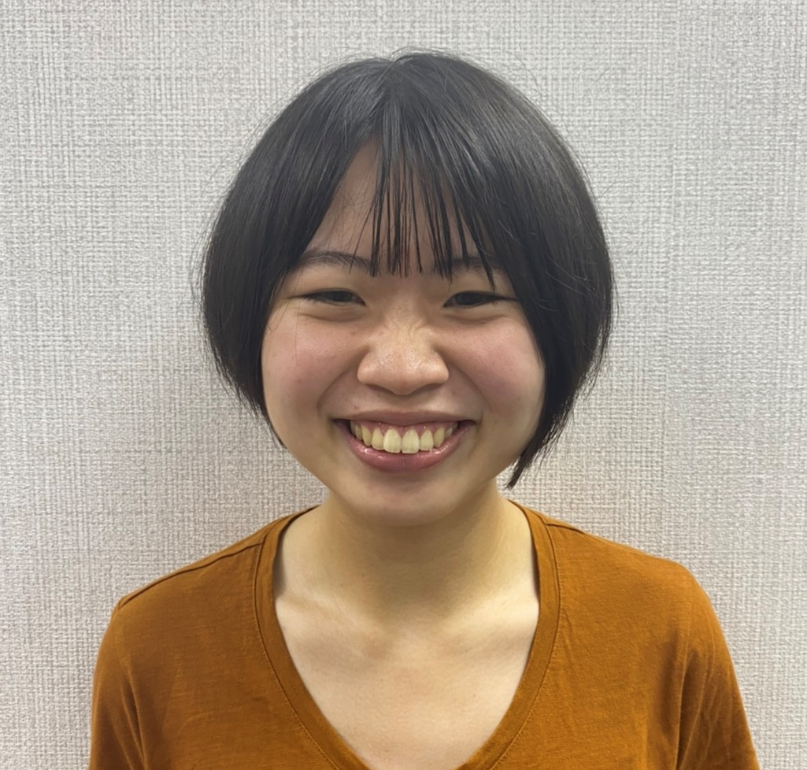
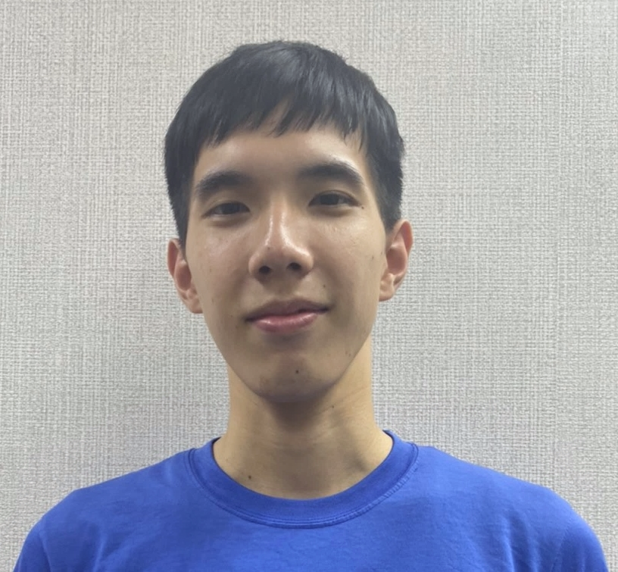

TEAM MEMBER
組長
技術長
劉璐
饒孝天
陳品潔
社團文章
留言功能
進階搜尋
後臺管理
API串接
環境架設
會員系統
信箱認證
JWT認證
聊天系統
社團系統
篩選系統
視覺設計
API串接
後臺管理
Notes:
每個人開始介紹時要講「我是XXX，負責的功能為…」，接續下一個人時候，要提到「接下來是XXX」
成員介紹時要強調特色
介紹到的時候，成員要有所反應

Slide 8
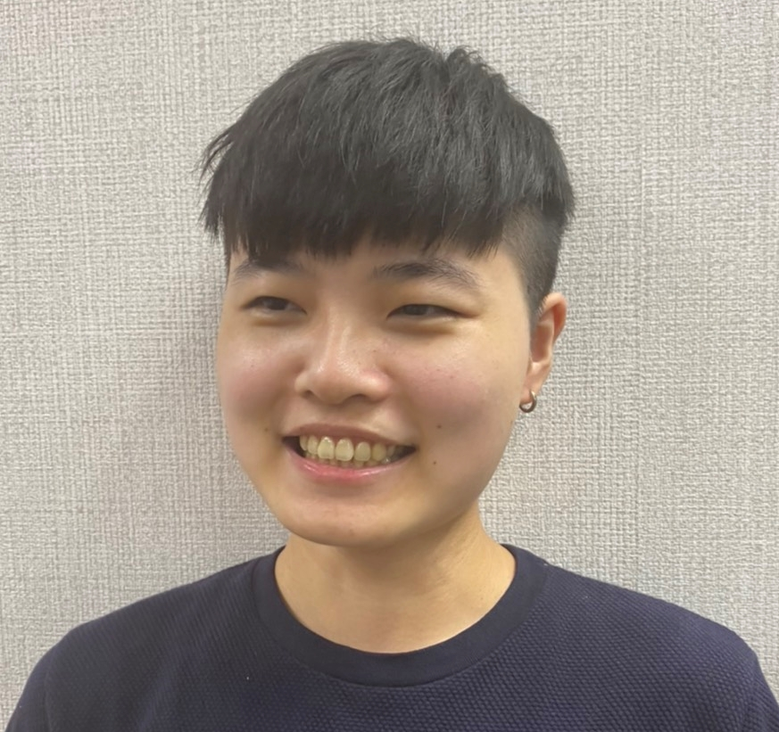
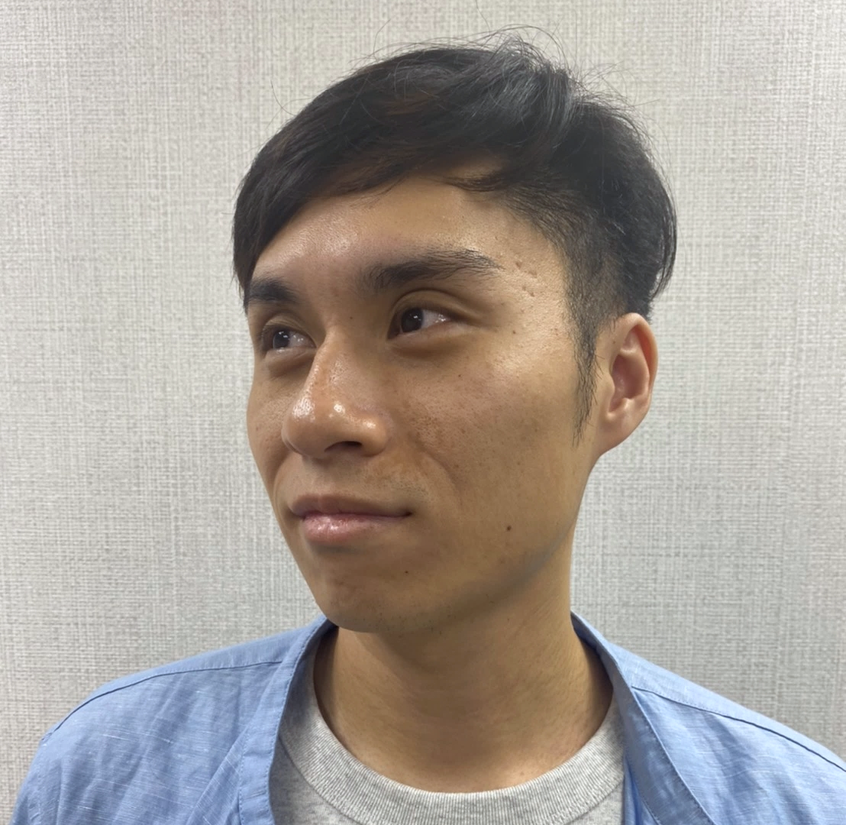
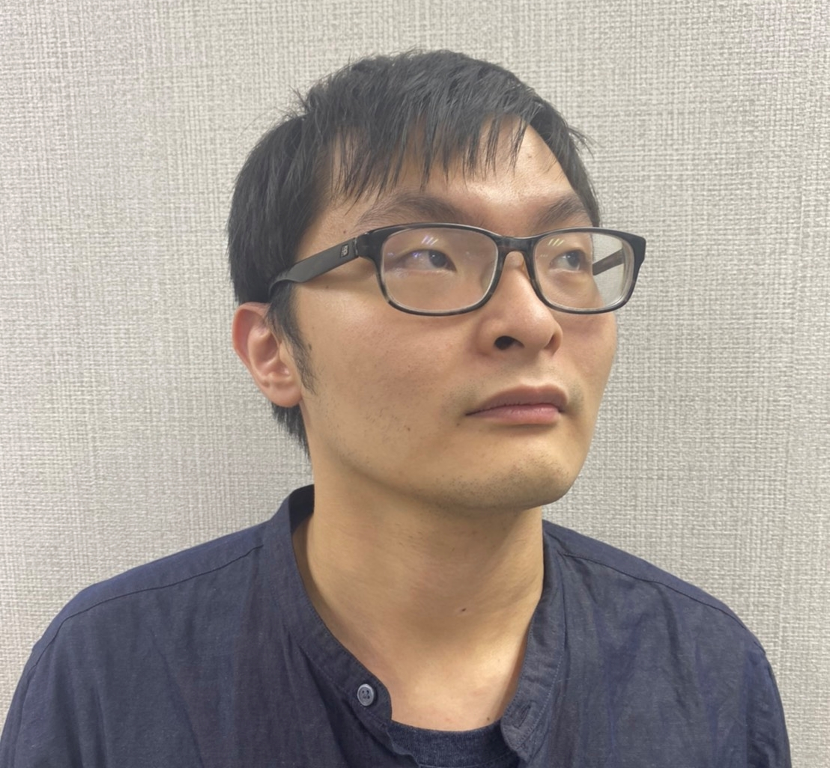
劉日
陳映達
陳佑銘
TEAM MEMBER
活動系統
追蹤系統
地圖應用
API串接
後臺管理
活動首頁
進階搜尋
瀏覽紀錄
氣象API
報表數據
個人頁面
照片存儲
地圖API
後臺架構
功能統整

Slide 9
1
2
3
4
Development Tool
應用工具
5
6

Slide 10
















DEVELOPMENT TOOL

Slide 11
1
2
3
4
Functional Structure
功能架構
5
6

Slide 12
瀏覽器
伺服器
資料庫
Request
前端伺服器
SPA、Vue
1. 獲取網站(URL)
2. 搜尋與操作資料(AJAX)
Response: Html
Domain name不同
跨網域
CORS事件
開放白名單
T-SQL Query
SQL
Server
Request
後端伺服器
Express.js
Response: Json
Result
一般使用者
系統管理員
管理資料庫
數據報表
Request
後端伺服器
ASP .NET MVC
Entity Model
Response: Html
Notes:
為了實作多種技術、熟悉主流開發工具
我們採取前後端分離的方式架構網站
前端伺服器有使用SPA技術和Vue
後端則是以node.js的Express.js來進行
.NET MVC：網站維運的後台管理系統
SPA的優勢，提供良好的使用者體驗，無須跳轉
廣泛地使用AJAX串接，提供網頁即時性地回覆
如果使用cookie session組合的話
Cross-site request forgery 跨站請求偽造的手法就是惡意網站用釣魚手法讓你送出你已經拿到 cookie 的網站請求

Slide 13
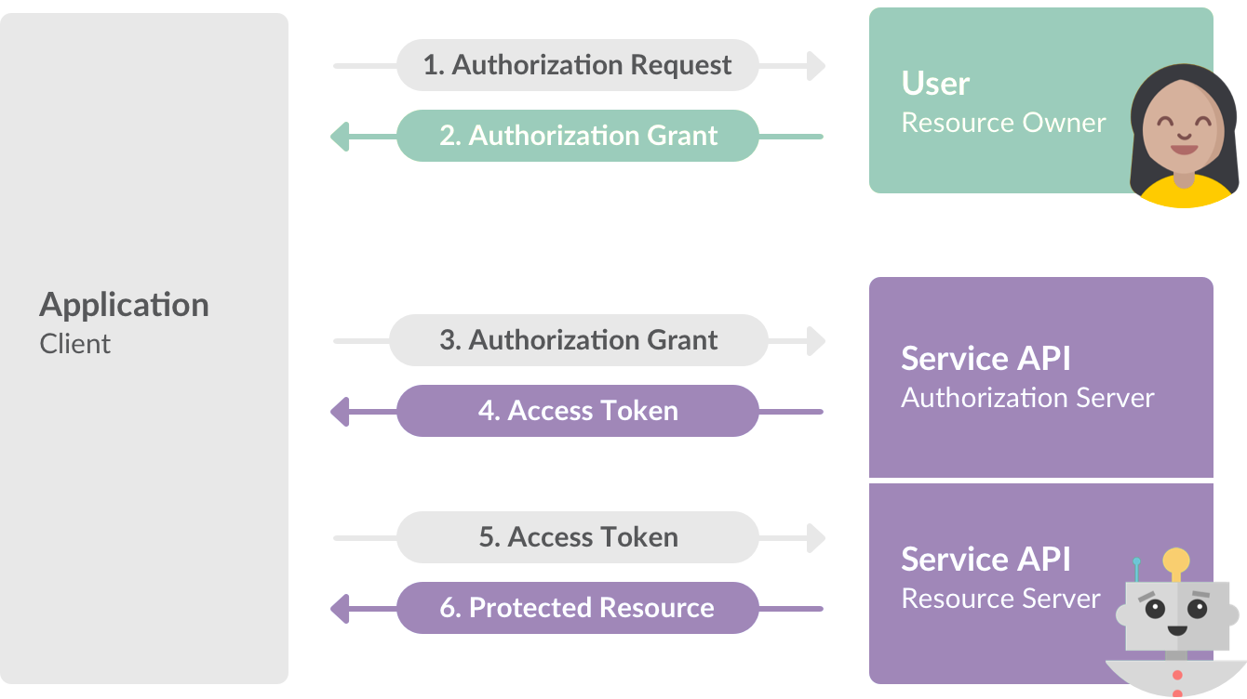

Slide 14
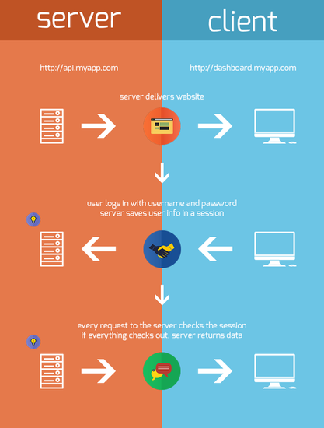
Token Based Authentication
Works
Notes:
WHY :多伺服器、第三方認證
取得流程

Slide 15
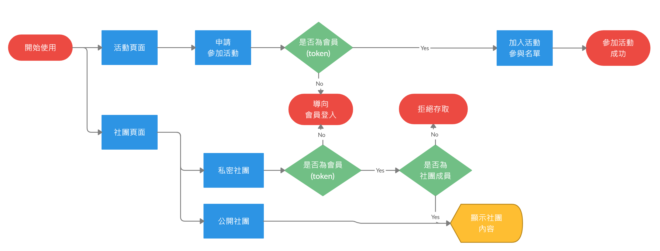
APPLY TO JSON WEB TOKEN

Slide 16
會員系統
搜尋功能
登入註冊
個資管理
關鍵字搜尋
地圖搜尋
瀏覽紀錄
互動功能
公開聊天
即時訊息
留言功能
後台管理
會員權限
審核機制
追蹤系統
定位系統
社團系統
創建社團
Email通知
參加活動
發起活動
活動系統
發表文章
天氣系統
相簿系統
數據報表
Cycle-Link主要功能
Notes:
Cycle-Link裡面除了網站基本的會員、搜尋功能、活動及社團的發起和參與的功能
還有使用地圖功能，配合定位系統，讓使用更人性化
至於互動功能，
核心是透過互動的方式做到……
活動中透過互動的功能讓會員之間
會員之間的系統
「核心」用說法包裝介紹
地圖功能：leafleft
聊天設計：Socket io
數據報表：hi chart

Slide 17
1
2
3
4
Presentation
成果展示
5
6

Slide 18
1
2
3
4
Prospect
未來展望
5
6

Slide 19



互動系統
API實作
PROSPECT
環保貨幣
數據分析
Notes:
在進行專題功能設計時，我們考量到社群平台高黏著度的特性
深化社團、文章留言和聊天室的互動系統，並且與活動環環相扣
一方面是考量使用者習慣，也是嘗試將不同類型的功能進行前端與後端的串聯
目前海龜積分的設計是被動式鼓勵會員進行環保行動
其實在資料庫進行關聯性設計時，有將海龜積分獲得與應用的機制設計更為完善
具有成為「環保貨幣」的潛力
我們也在本次專題中廣泛實作API串接，從氣象推薦活動、地圖顯示活動分布，統整應用不同類型的資源。
最後是報表製作，量化效益和活躍程度，作為效益評估的重要根據
我們從一開始的資料庫欄位設計，囊括會員資料蒐集、瀏覽紀錄到行為模式
讓發想新功能、未來系統經營時能有更全面的判斷應用

Slide 20
ACKNOWLEDGMENT
特別感謝
王孝弘主任
童莉雯組長
全體資策會指導老師
蘇婉茹老師
張佑晨老師

Slide 21
Thank You
For Your Attention!
Notes:
感謝指導老師
王孝弘
蘇琬茹
劉國良
童莉雯
陳奕兆
林新德
素雞
蔡捷雲
潘麗珍
James Fu
陳銀華

